Slide 1
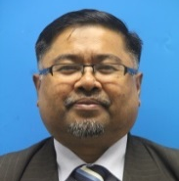
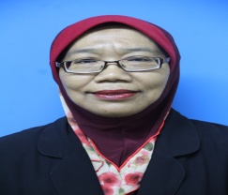
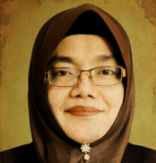
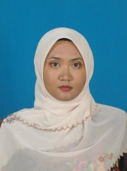
CARTA ORGANISASI JABATAN LATIHAN PENTADBIRAN PEJABAT DAN PENGURUSAN KEWANGAN IAB CAWANGAN GENTING HIGHLANDS
Pengarah IAB Cawangan Genting Highlands
Dr. HAJI ABDUL RAZAK BIN MANAF
Timbalan Pengarah IAB Cawangan Genting Highlands
Dr. FARIDAH BINTI YAKOB
Ketua Jabatan
PUAN MARIANI BINTI RAHIM
Pensyarah Kanan
Pn. Zakiah bt Ahmad
Pensyarah Kanan
Pn. Siti Anidah bt Mahadi
Pensyarah Kanan
Cik Darliana bt Nordin
Pensyarah Kanan
En. Thanabal M.Palanisamy
Notes:
2017

Slide 2
CARTA ORGANISASI JABATAN LATIHAN PENTADBIRAN PEJABAT & PENGURUSAN KEWANGAN IAB CAWANGAN GENTING HIGHLANDS
Pengarah IAB Cawangan Genting Highlands
Dr. HAJI ABDUL RAZAK BIN MANAF
Timbalan Pengarah IAB Cawangan Genting Highlands
Dr. FARIDAH BINTI YAKOB
Ketua Jabatan
PUAN MARIANI BINTI RAHIM
Pensyarah
Kanan
Pn. Zakiah binti Ahmad
Pensyarah
Kanan
Pn. Siti Anidah binti Mahadi
Pensyarah
Kanan
Cik Darliana bt Nordin
Pensyarah
Kanan
En. Thanabal M.Palanisamy
Pegawai Latihan Kanan
Pn Sherryna Ong
bt Abdullah
Notes:
2016

